Slide 1
МИНОБРНАУКИ РОССИИ Федеральное государственное бюджетное образовательное учреждение высшего образования «МИРЭА – Российский технологический университет» РТУ МИРЭА Институт комплексной безопасности и специального приборостроения Кафедра КБ-4 «Интеллектуальные системы информационной безопасности» Практическая работа №1 на тему: «Метод кластеризации ближнего соседа» по дисциплине: «Технологии интеллектуального анализа данных мониторинга безопасности»
Выполнил:
студент группы ББМО-01-21
Казарян Эрик Артакович
Проверила:
Латыпова Ольга Валерьевна

Slide 2
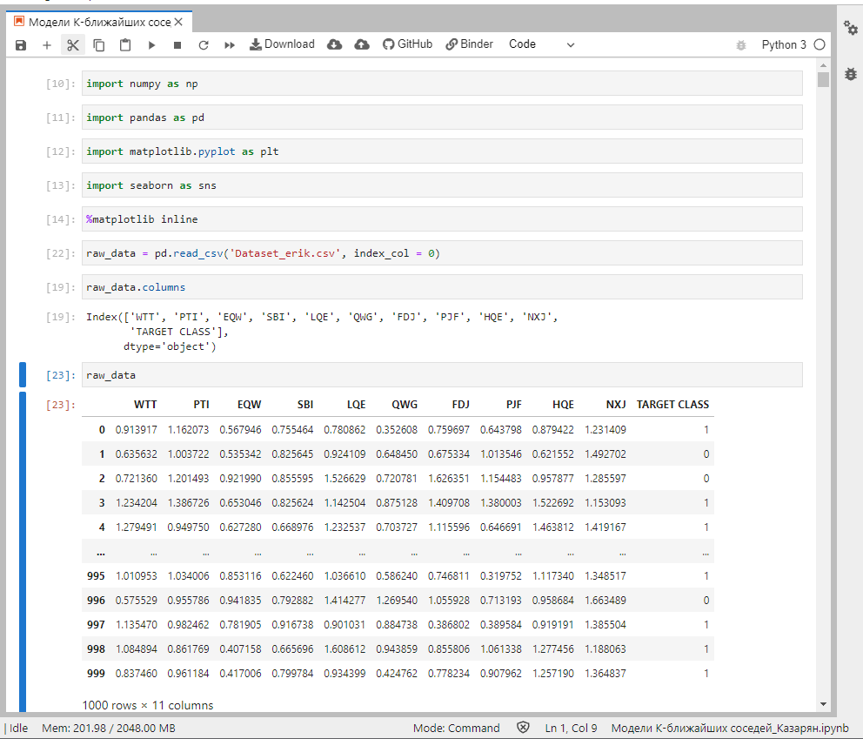
Вначале изучим и добавим нужные нам библиотеки. Скачаем датасет. Визуализируем основные данные датасета.

Slide 3
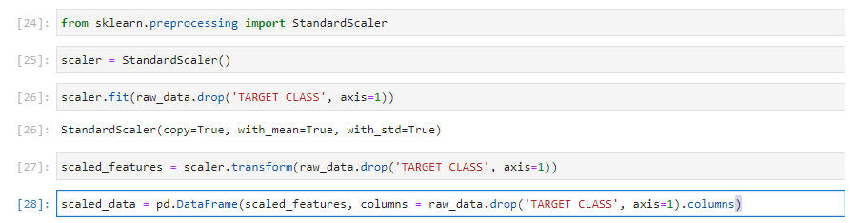
Стандартизация датасета
Стандартизируем набор данных, что означает корректировку каждого значения x так, чтобы они находились примерно в одном диапазоне.

Slide 4
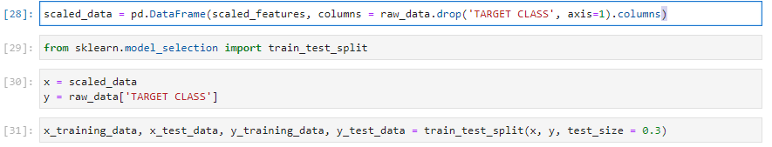


Разделение датасета на обучающие и тестовые данные
Разделим датасет на данные для обучения и тестирования
Приступим к обучению модели
Делаем предсказания с помощью алгоритма K-ближайших соседей

Slide 5
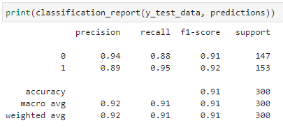

Создадим отчет следующим образом:
Матрица ошибок:

Slide 6
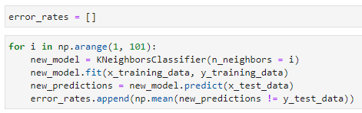
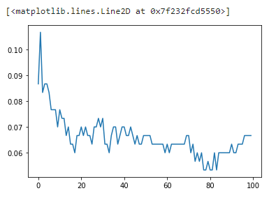
Выбор оптимального значения для K с помощью метода «Локтя»
Метод локтя включает в себя итерацию по различным значениям K и выбор значения с наименьшей частотой ошибок при применении к нашим тестовым данным.
Визуализируем, как изменяется частота ошибок при различных K
Как видно из графика, мы достигаем минимальной частоты ошибок при K = 80. Это означает, что 80 является подходящим выбором для K, который сочетает в себе простоту и точность предсказаний.

Slide 7
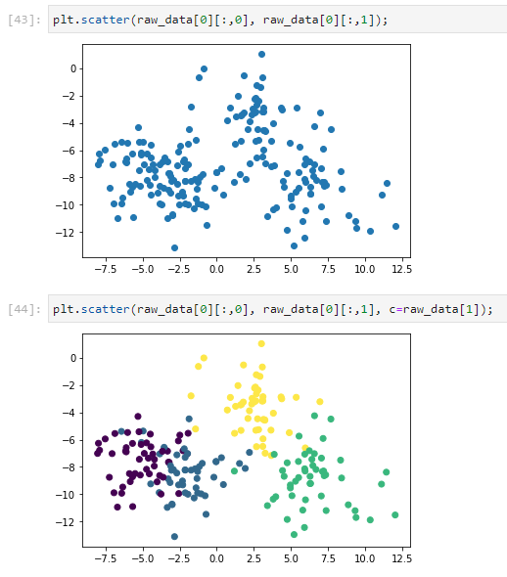
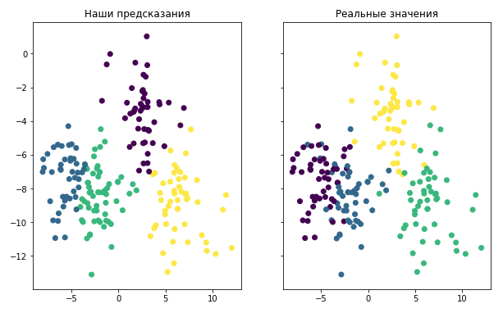
Визуальное разделение кластеров в виде графика

Slide 8
Ссылки
https://pythonru.com/uroki/sklearn-kmeans-i-knn
https://hub.gke2.mybinder.org/user/jupyterlab-jupyterlab-demo-uylq8o37/lab/tree/demo/%D0%9C%D0%BE%D0%B4%D0%B5%D0%BB%D0%B8%20K-%D0%B1%D0%BB%D0%B8%D0%B6%D0%B0%D0%B9%D1%88%D0%B8%D1%85%20%D1%81%D0%BE%D1%81%D0%B5%D0%B4%D0%B5%D0%B9_%D0%9A%D0%B0%D0%B7%D0%B0%D1%80%D1%8F%D0%BD.ipynb

